Slide 1
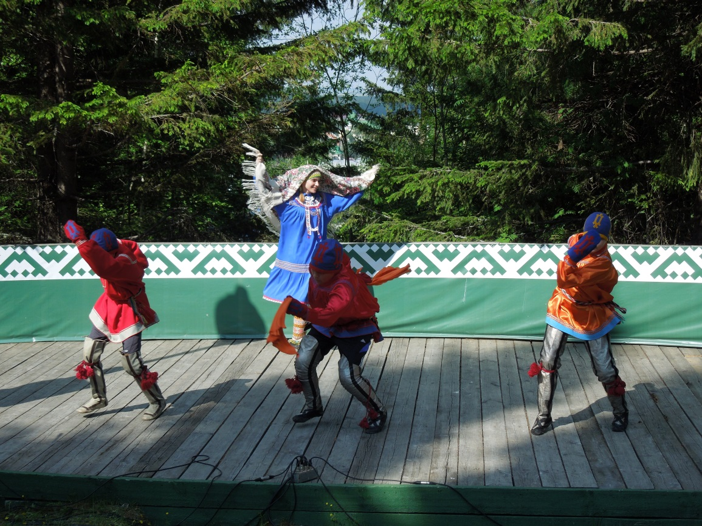
Традиционный мансийский. танец «Куренька».

Slide 2
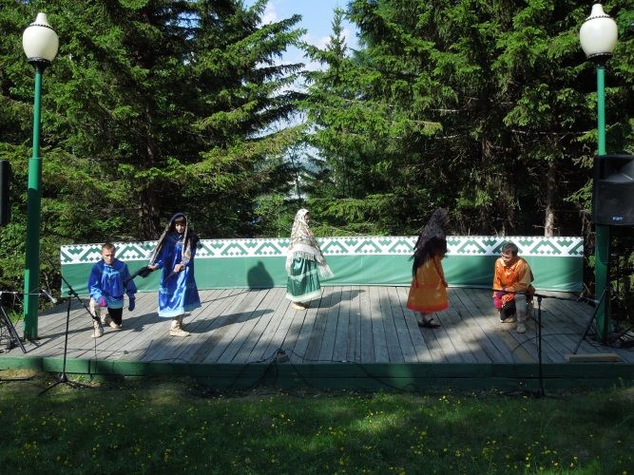
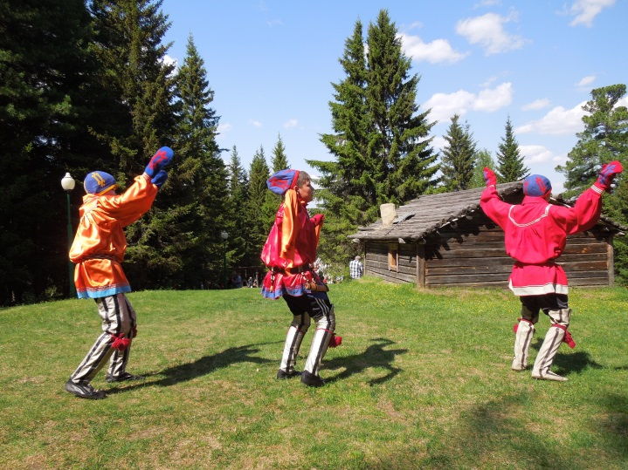
Наиболее распространённым современный период является общий танец «Куренька».
Чем же женский танец отличается от мужского. Если в женском танце движения плавные, то в мужском они более чёткие, ритмичные и более резкие
И главное отличие хантыйских и мансийских танцев от танцев других северных народов в том, что мужчины и женщины всегда танцуют по отдельности. У них нет общего танца, каждый выполняет свои движения, женщины и мужчины в танце рассказывают каждый о своём

Slide 3
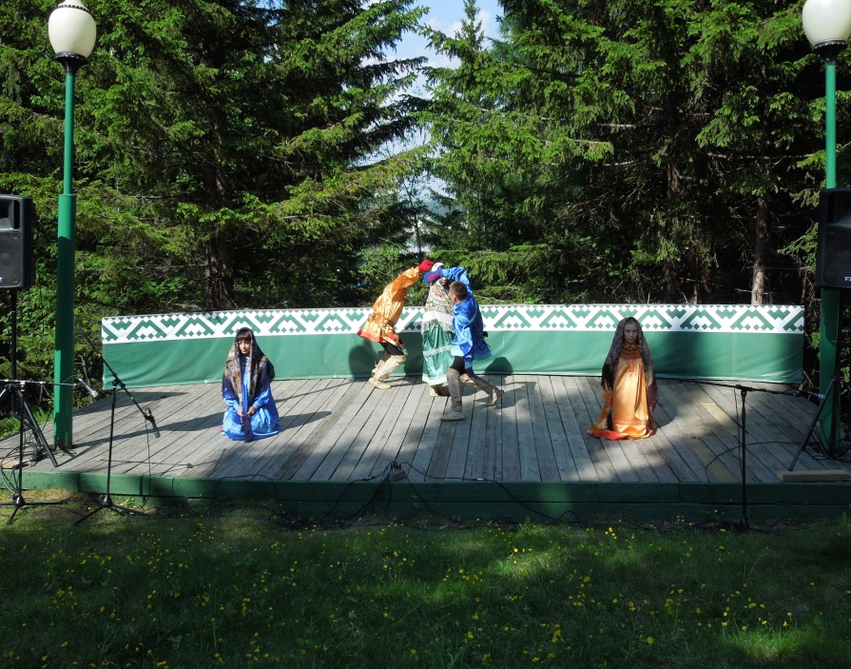
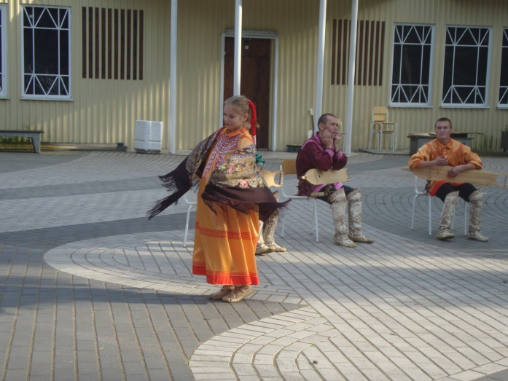
Танец «Куренька»
Его называют жемчужиной в традиционной хореографии народов ханты и манси. Исполняют его как сольно, так и коллективно
Куренька – личный танец, в котором 3-4 движения, каждая исполнительница, исполнитель выполняет их в своей манере, в зависимости от природных данных

Slide 4
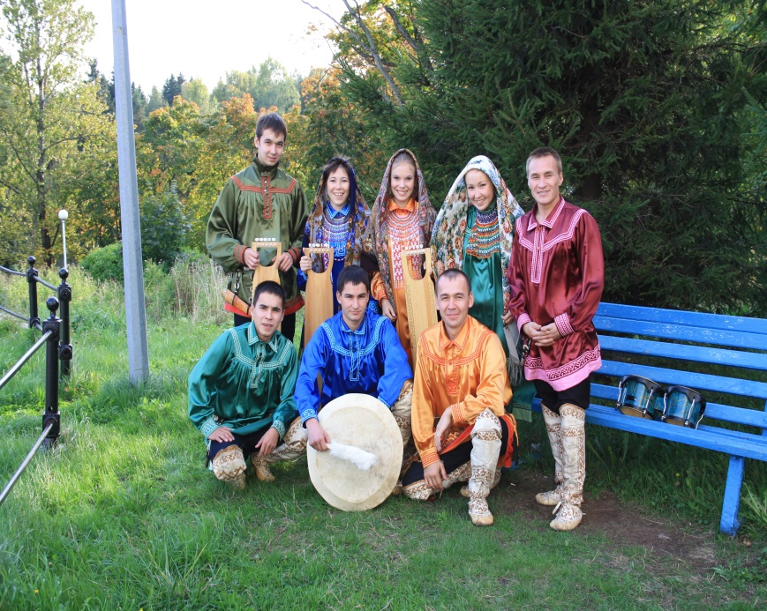
Предназначение танца
Танец - это искусство, и его стиль несет в себе культуру многие столетия.
Помимо великолепных движений, у каждого танца есть своя история, легенда, песня, музыка и наряд- все, что формирует его эстетику.

Slide 5
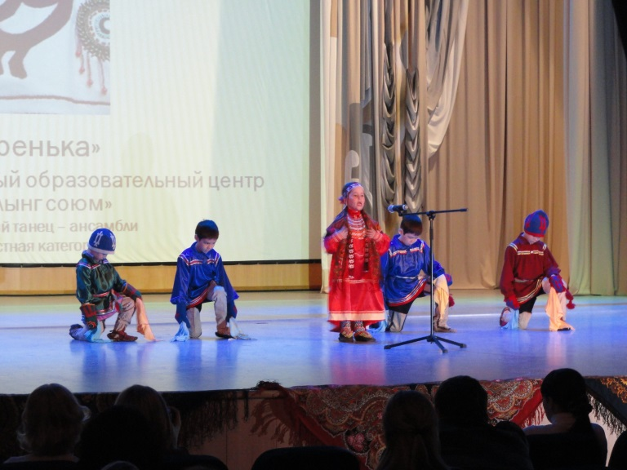
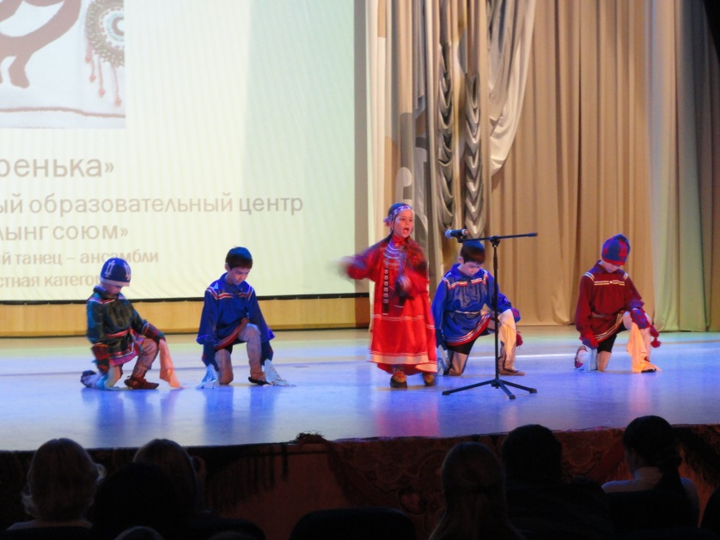
Стихотворение Куренька
Эй! Куреньку заиграли,
все поджилки задрожали,
пляшет девушка смеётся,
как налим скользит и вьется,
ноги гнутся в рог оленьий
и плывёт, как гусь весенний,
санквылтапы в звоне, в звоне,
бей в ладони, бей в ладони

Slide 6
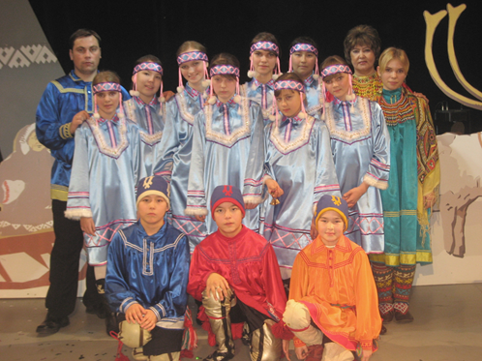
Мансийская песня Куренька
Куренька
Ай, куренька, Семеновна,
Саквынга нёлпа кит няраквел
Аги-оса йиквантанэкема
Аги-оса поргантанэкема.
Кай-я-го, кай=я-го, кай-я-я
Аги-оса йиквантанэкема
Аги-оса поргантанэкема.
Мирэ-го щалтум посынг колта,
Хумитэ-го щалтум касынг колта.

Slide 7
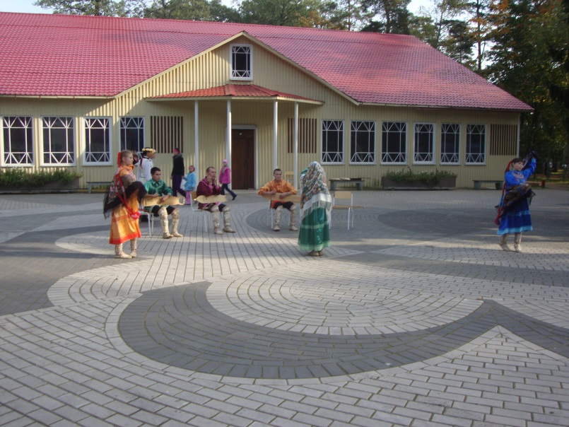
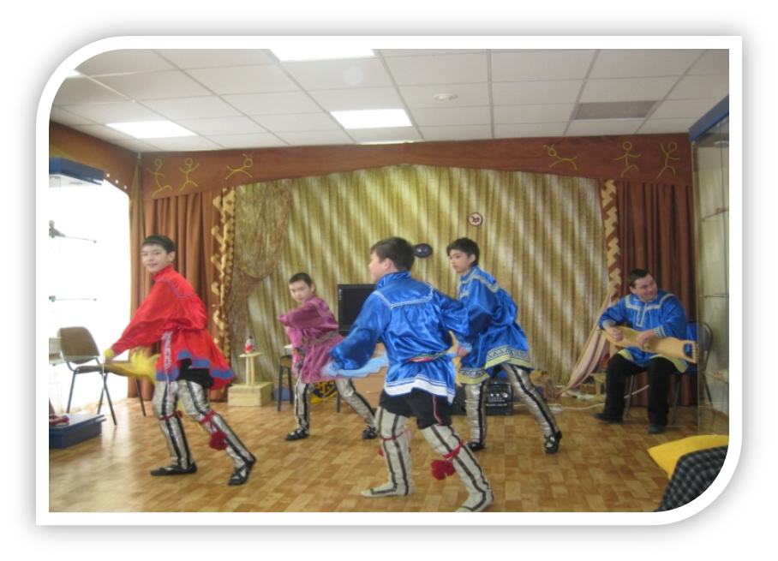
Основные характеристики танца
- это ритм (быстрое или медленное повторение и варьирование движений), рисунок (сочетание движений в композиции), динамика (размах движений), техника (степень владения телом и мастерство исполнения).

Slide 8
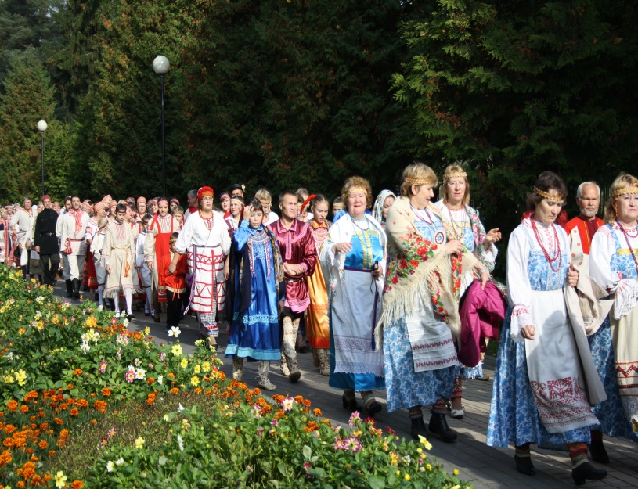
Танец одним из самых выразительных искусств
Несёт в себе огромный эмоциональный заряд. Отдельного внимания заслуживает народный танец, занятие которым формирует любовь к своему культурному наследию, уважение к культурам других народов.
Специфика жанра народного танца требует хорошей физической подготовки, и разностороннего развития,

Slide 9
ПУМАЩИПА!
СПАСИБО!

